Slide 1
정렬 알고리즘
박서윤 서정훈 왕장령

Slide 2
CONTETS
01
02
기본 정렬
고급 정렬

Slide 3
01
선택 정렬

Slide 4
01
선택 정렬
현재 위치에 들어갈 데이터를 찾아서 선택하는 알고리즘
데이터를 비교하면서 찾음
시간 복잡도는 O(n^2)
이는 배열의 크기가 증가함에 따라 비교 횟수가 제곱적으로 증가함을 의미
수행과정으로는
배열에서 가장 작은 수를 찾아서 제일 왼쪽 값과 바꿈
제일 왼쪽 값을 제외하고 배열에서 가장 작은 수를 찾아서
제일 왼쪽의 다음 위치 값과 바꿈
이를 반복함

Slide 5
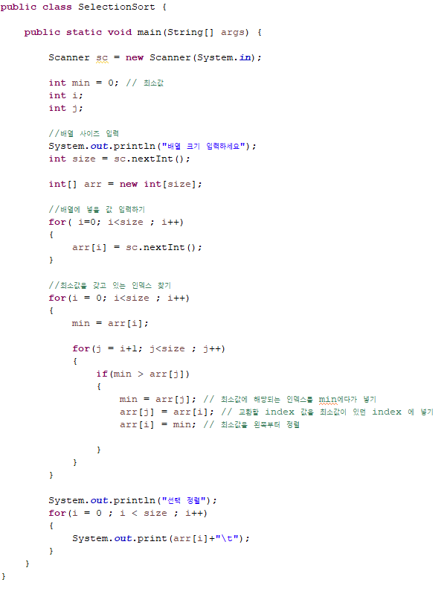
01
선택 정렬 (예제)

Slide 6
01
버블 정렬

Slide 7
01
버블 정렬
왼쪽부터 한 칸씩 이동하면서 이웃한 두 수를 비교, 값의 정렬이 맞지 않으면 바꿈
이 부분 때문에 버블 정렬이 선택 정렬보다 느림
시간 복잡도는 최악의 경우로는 O(n^2) , 최선의 경우로는 시간 복잡도는 O(n)
수행과정으로는
제일 왼쪽부터 시작해 이웃한 쌍들을 비교해 나감
순서대로 되어 있지 않으면 자리를 바꿈
제일 오른쪽 수는 제일 큰 수가 위치하게 되면서 다시 왼쪽부터 반복할 때는 맨 오른쪽 수는 비교하는 대상에서 제외함

Slide 8
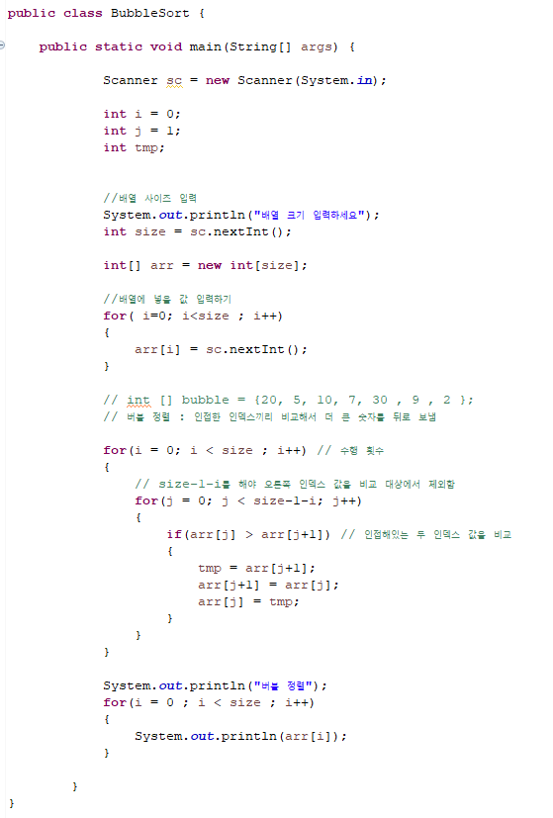
01
버블 정렬 (예제)

Slide 9
01
삽입 정렬

Slide 10
01
삽입 정렬
비교하고자 하는 target(타겟)과 그 이전의 원소들과 비교하며 자리를 교환
첫번째 타겟은 두번째 원소부터 시작
시간 복잡도는 최악의 경우로는 O(n^2) , 최선의 경우로는 시간 복잡도는 O(n)
수행과정으로는
타겟이 되는 숫자와 이전 위치에 있는 값들을 비교
타겟이 되는 숫자가 이전 위치에 있던 값보다 작다면 위치를 교환
위 방법을 반복

Slide 11
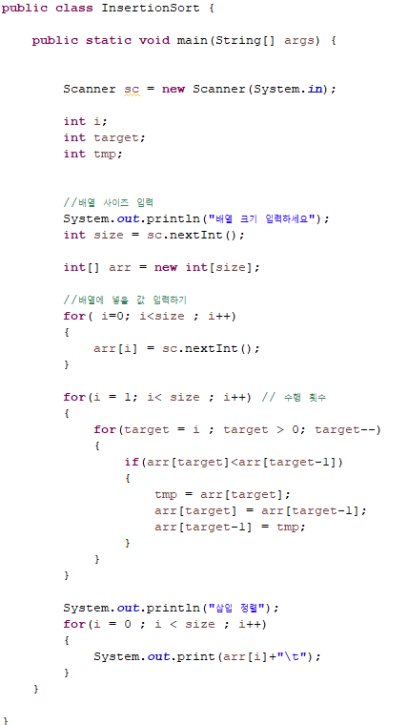
01
삽입 정렬 (예제)

Slide 12
분할 정복 기법

Slide 13
분할 정복기법(Divide and Conquer)
분할 정복기법이란?
상단에서 분할(Divide)하고
중앙에서 정복(Conquer)하고
하단에서 결합(Combine)하는 형태로 도식화
분할: 문제를 더 이상 분할할 수 없을 때까지 동일한 유형의 여러 하위 단위로 나눈다.
정복: 가장 작은 단위의 하위 문제를 해결하여 정복한다.
결합: 하위 문제에 대한 결과를 조합한다.

Slide 14
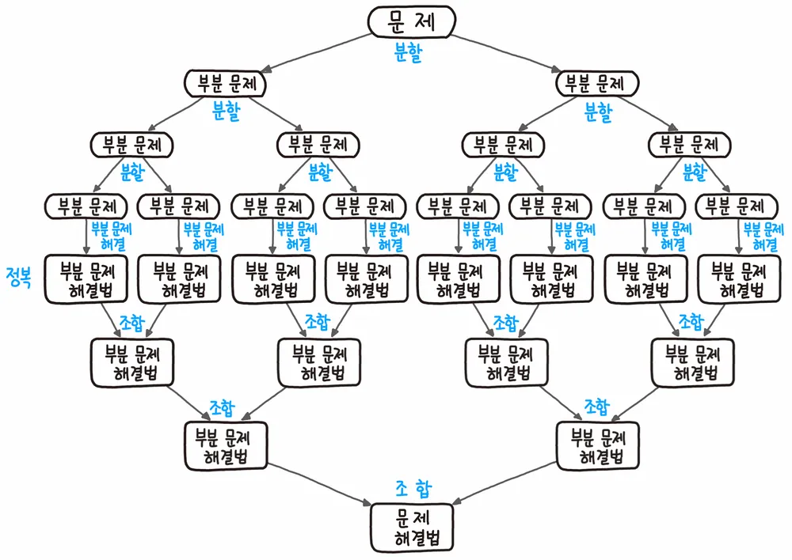
분할 정복기법(Divide and Conquer)

Slide 15
분할 정복기법(Divide and Conquer)
1 2 3 4 5 6 7 8 9 10 이 있을 때
기본정렬의 평균 시간복잡도 O(N²)
n ^2 = 10 *10 = 100
즉 100번의 연산을 수행.
원소를 분할하여 처리할 시
1 2 3 4 5 5*5 =25
6 7 8 9 10 5*5 = 25
즉 , 25 +25 = 50
즉 50번의 연산을 수행. => 즉 , 잘게 쪼개고 각자 정렬하고 합치면 훨씬 효율적

Slide 16
02
병합 정렬

Slide 17
병합정렬
일단 반으로 나누고 나중에 합쳐서 정렬함
정렬된 부분 집합들을 합쳐서 하나의 큰 집합으로 만들어 가는 과정
정확히 반절 씩 나눈다는 점에서
최악의 경우에도 시간 복잡도 O(N log N)을 보장함
장점 : 어떠한 상황에서도 정확히 O(N log N)을 보장할 수 있다는 점
단점 : 제자리 정렬이 아니기 때문에 기존의 데이터를 담을 추가적인 배열 공간이 필요하다는 것
= > 함수 안에서 배열을 선언하게 된다면, 매 번 배열을 선언해야한다 는 점에서 메모리 자원의 낭비가 커질 수 있음

Slide 18
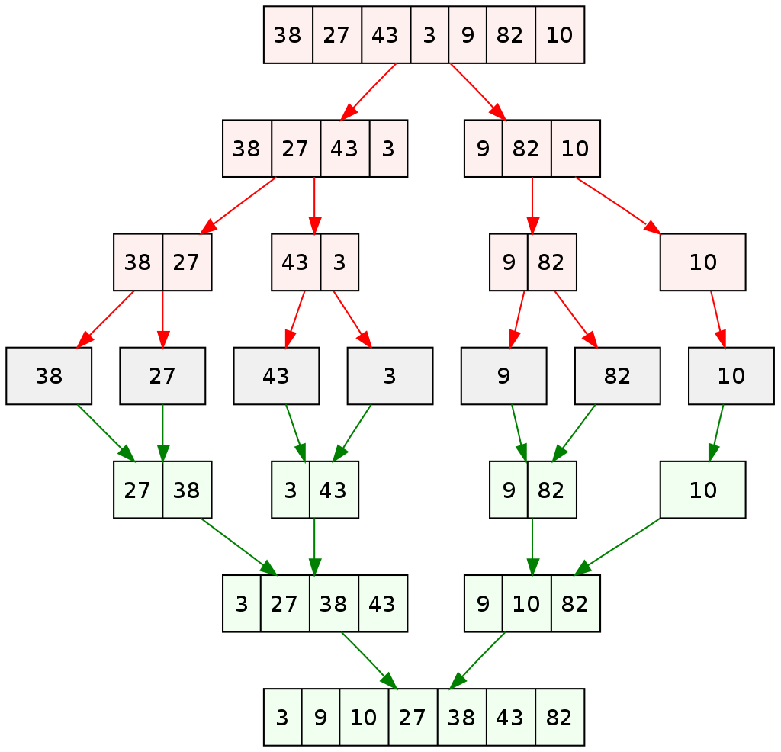
병합정렬

Slide 19
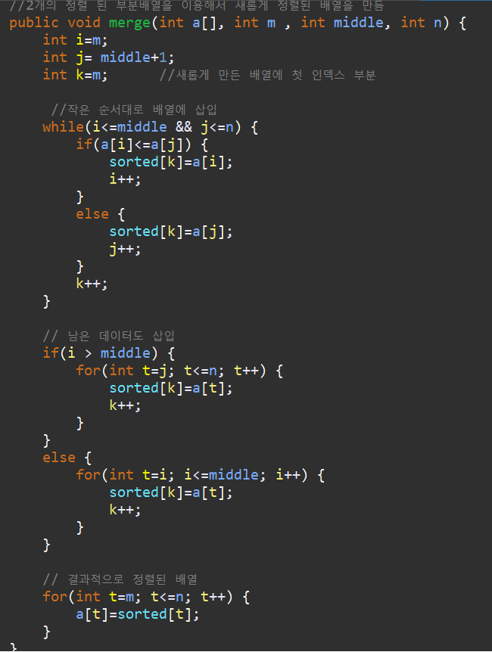
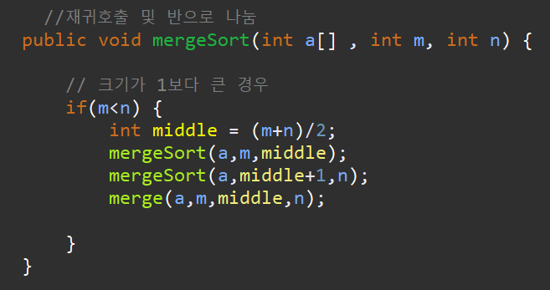

Slide 20
02
퀵 정렬

Slide 21
랜덤 1000개
버블 정렬
걸린 시간: 2716083 ns
선택 정렬
걸린 시간: 1182834 ns
삽입 정렬
걸린 시간: 15709 ns
합병 정렬
걸린 시간: 177583 ns
퀵 정렬
걸린 시간: 99500 ns
셸 정렬
걸린 시간: 100167 ns
힙 정렬
걸린 시간: 253167 ns

Slide 22
{ 1, 10, 5, 8, 7, 6, 4, 3, 2, 9,1, 10, 5, 8, 7, 6, 4, 3, 2, 9,1, 10, 5, 8, 7, 6, 4, 3, 2, 9,1, 10, 5, 8, 7, 6, 4, 3, 8, 7, 6, 4, 3, 2, 9,1, 10, 5, 8, 7, 6, 4, 3, 2, 9,1, 10, 5, 8, 7, 6, 4, 3, 2, 9,1, 10, 5, 8, 7, 6, 4, 3, 10, 5, 8, 7, 6, 4, 3, 2,10, 5, 8, 7, 6, 4, 3, 2, 9, };
버블 정렬
걸린 시간: 204600ns
선택 정렬
걸린 시간: 101500ns
삽입 정렬
걸린 시간: 115300ns
합병 정렬
걸린 시간: 80400ns
퀵 정렬
걸린 시간: 64800ns
셸 정렬
걸린 시간: 61000ns
힙 정렬
걸린 시간: 79200 ns

Slide 23
퀵 정렬의 간단한 메모 정리
특정한 값을 기준으로 큰 숫자와 작은 숫자를 나누면 어떨까? 라는 아이디어
특정한 값을 기준으로 큰 숫자와 작은 숫자를 서로 교환한 뒤에 배열을 반으로 나눔
배열을 2로 나누는게 아니라 특정한 원소를 기준으로 두 집합으로 나눈다는 의미이다
Pivot 피벗이라는 기준 값을 사용함
보통 앞에 있는 값을 피벗으로 한다고 함.
분할정복기법을 이용한다는 점에서 시간 복잡도는 O(N log N)
피벗 값을 설정하는 것에 따라서 최악의 경우는 O(N^2)
이미 정렬되어 있는 경우가 최악인데
이럴 땐 삽입 정렬을 쓰는 것이 훨씬 빠르다
삽입 정렬은 이미 정렬되어 있으면 연산을 수행하지 않고 비교만 하기 때문에 빠름
즉, 정렬할 데이터의 특성에 따라서 적절한 정렬 알고리즘을 사용하는 것이 중요하다는 것!!
분할 정복의 이점 중 일반적으로 가장 빠르게 정렬이 이루어지기 위해서는 중간쯤에 값이 정렬 되어서 왼쪽과 오른쪽으로 분할적으로 수행이 되어야 함.

Slide 24
퀵정렬
특정한 값을 기준으로 큰 숫자와 작은 숫자를 서로 교환한 뒤에 배열을 반으로 나눔
여기서 특정한 값은 Pivot (피벗)이라는 기준 값을 사용하며 보통 앞에 있는 값 사용
한번 분할을 하고 나면 피벗을 기준으로 분할된 왼쪽 집합은 피벗보다 작고,
분할된 오른쪽 집합은 피벗보다 크다는 특징을 가지게 됨
피벗 값을 설정 하는 것에 따라서 최악의 경우에 O(N²)
최악의 경우는 이미 정렬되어 있는 경우이며 이럴 땐 삽입 정렬을 쓰는게 훨씬 빠름.
장점 : 평균적으로 가장 빠른 속도를 보입니다.
단점: 최악의 경우, O(N²)의 성능을 보이며, pivot의 영향에 따라 성능이 달라집니다.

Slide 25

퀵정렬
피벗 값을 기준으로
왼쪽 -> 오른쪽으로 이동할 땐 피벗보다 큰 값 선택
오른쪽 -> 왼쪽으로 이동할 땐 피벗보다 작은 값 선택
그러다 맞물리면 작은 값과 피벗의 위치를 교환하고 기존 피벗은 정렬 완료(반복)

Slide 26
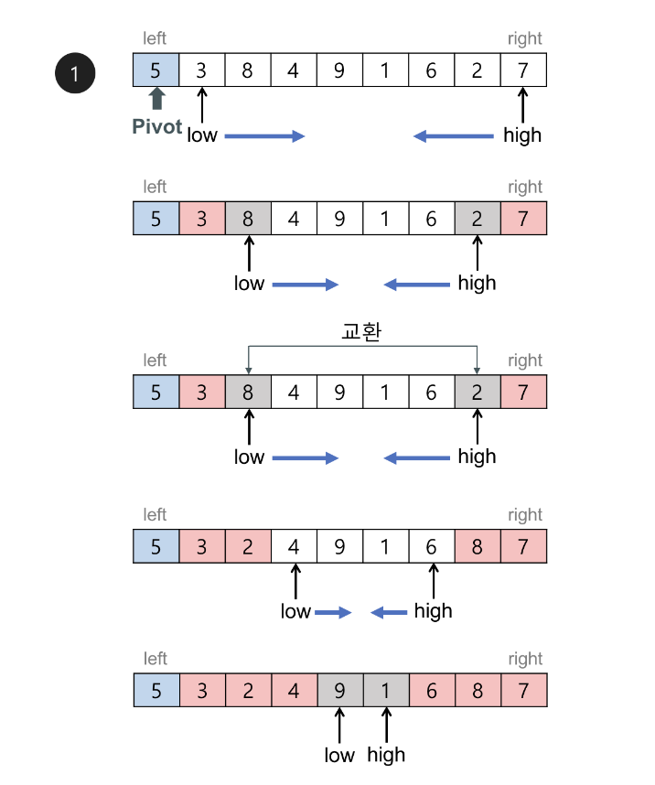
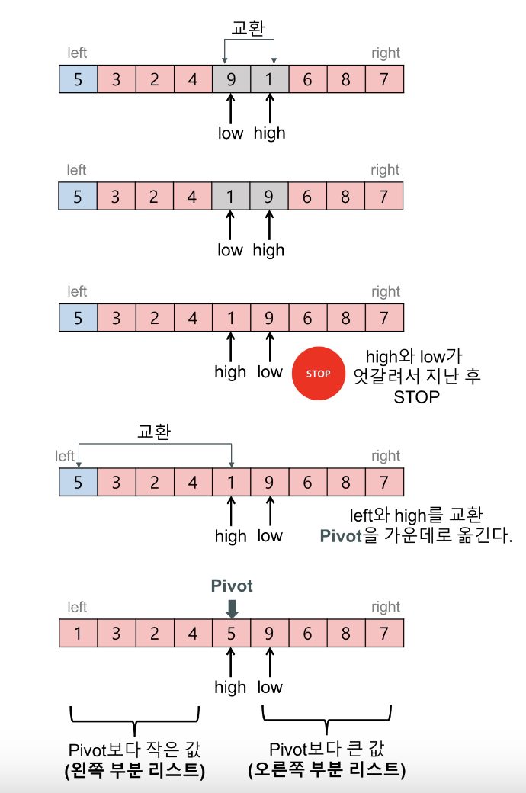
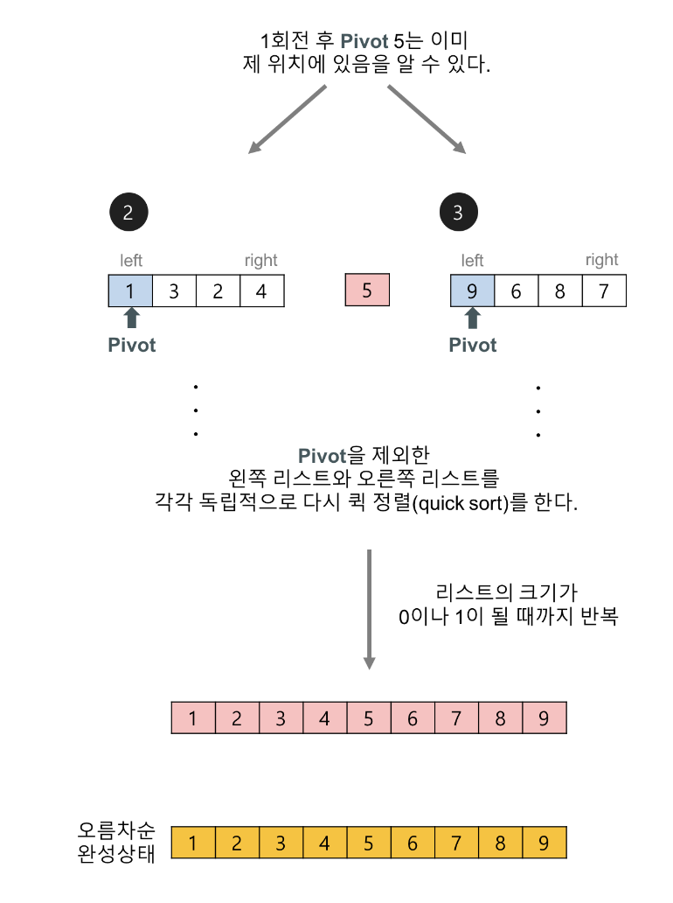

Slide 27
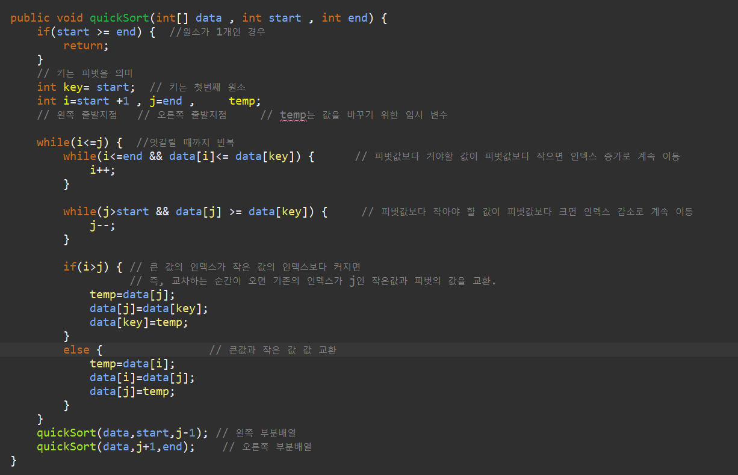

Slide 28
병합 정렬과 퀵 정렬의 차이점
퀵 정렬과 병합 정렬은 기본적으로 '분할 정복' 알고리즘을 기반으로 정렬되는 방식
병합 정렬의 경우 하나의 리스트를 '절반'으로 나누어 분할 정복을 한다.
퀵 정렬의 경우 피벗(pivot)의 값에 따라 피벗(pivot)보다 작은 값을 갖는 부분리스트와 피벗(pivot)보다 큰 값을 갖는 부분리스트의 크기가 다를 수 있기 때문에 비균등 하게 나뉜다는 점
퀵 정렬은 피벗(pivot)값에 따라서 편향되게 분할할 가능성이 있다는 점

Slide 29
02
힙 정렬

Slide 30

02
힙 정렬
완전 이진 트리의 일종으로 우선순위 큐를 위하여 만들어진 자료구조
최댓값, 최솟값을 쉽게 추출할 수 있는 자료구조
https://gmlwjd9405.github.io/2018/05/10/algorithm-heap-sort.html

Slide 31
02
힙 정렬
int[] {8,31,48,73,3,65,20};
8 | 31 | 48 | 73 | 3 | 65 | 20
8
int len = arr.length - 1; //len = 6
int Index = (arr.length >> 1)- 1;//=2
[0]
31
48
Index
[1]
[2]
int li = beginIndex << 1) + 1;
int ri = li + 1;
73
3
65
20
li
ri
[3]
[4]
[5]
[6]

Slide 32
02
힙 정렬
8
int cMax = li;
if (ri <= len && arr[ri] > arr[li])
// 왼쪽과 오른쪽 자식 노드 중
어느 쪽이 큰지 먼저 판단
cMax = ri;
if (arr[cMax] > arr[index]) {
// 자식 노드 부모보다 크면
swap(cMax, index);
// 자식 노드와 부모 노드를 교환
maxHeapify(cMax, len);
// 변경된 부모 노드가 힙 조건을
만족하는지 확인
[0]
31
48
Index
[1]
[2]
73
3
65
20
li
ri
[3]
[4]
[5]
[6]

Slide 33
02
힙 정렬
8
73
31
48
31
65
73
3
65
20
8
3
48
20

Slide 34
02
힙 정렬
maxHeapify(0, i - 1);}
// 다시 힙 조건을 만족시킴
65
20
73
31
31
48
65
31
65
8
3
48
8
20
8
3
3
20
48
73
73
private void swap(int i, int j) {
//배열 내의 두 요소의 위치를 교환
int temp = arr[i];
arr[i] = arr[j];
arr[j] = temp;
for (int i = len; i > 0; i--) {
swap(0, i); // 73랑 20 위치 교환

Slide 35
02
힙 정렬
31
20
8
3
48
8
8
3
8
31
20
3
20
20
20
3
31
31
31
8
48
48
48
48
3
65
65
65
65
65
73
73
73
73
73

Slide 36
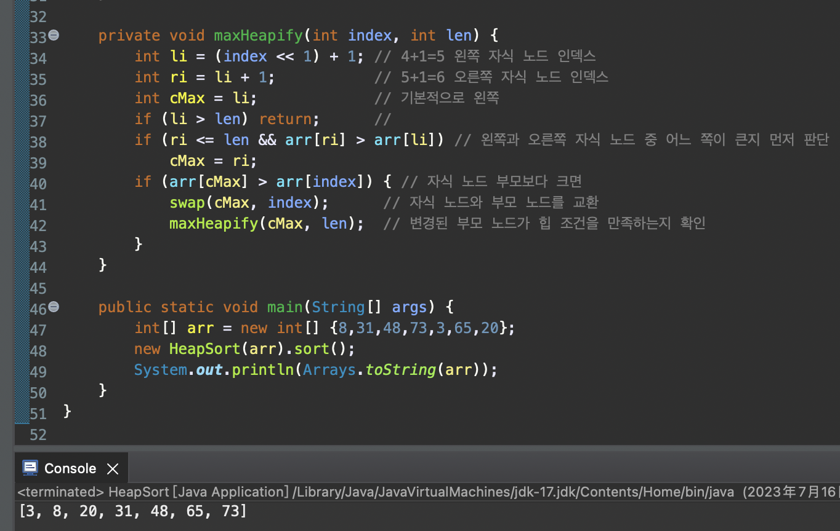
02
힙 정렬

Slide 37
02
셸 정렬

Slide 38

02
셸 정렬
삽입 정렬을 보완한 알고리즘이다.
삽입 정렬의 최대 문제점: 요소들이 삽입될 때, 이웃한 위치로만 이동
즉, 만약 삽입되어야 할 위치가 현재 위치에서 상당히
멀리 떨어진 곳이라면 많은 이동을 해야만 제자리로 갈 수 있다.
삽입 정렬과 다르게 셸 정렬은 전체의 리스트를 한 번에 정렬하지 않는다.
https://gmlwjd9405.github.io/2018/05/08/algorithm-shell-sort.html

Slide 39
02
셸 정렬
int[] array = {8, 31, 48, 73,3,65,20,29,11,15};
8 | 31 | 48 | 73 | 3 | 65 | 20 | 29 | 11 | 15
temp = array[i] // i = gap = 5
gap = length / 2; //gap = 5
preIndex = i – gap // 5-5 = 0
8 | 31 | 48 | 73 | 3 | 65 | 20 | 29 | 11 | 15
array[0]
preIndex
array [5]
temp

Slide 40
02
셸 정렬
8 | 31 | 48 | 73 | 3 | 65 | 20 | 29 | 11 | 15
while (preIndex >= 0 && array[preIndex] > temp){// if preIndex > temp
array[preIndex + gap] = array[preIndex]; // 간격만큼 되로 이동
preIndex -= gap;} // 간격만큼 감소
array[preIndex + gap] = temp; // 현재 숫자를 빈 공간에 삽입
8 | 20 | 29 | 11 | 3 | 65 | 31 | 48 | 73 | 15

Slide 41
02
셸 정렬
8 | 20 | 29 | 11 | 3 | 65 | 31 | 48 | 73 | 15
gap /= 2; // 5/2 = 2
8 | 20 | 29 | 11 | 3 | 65 | 31 | 48 | 73 | 15
3 | 11 | 8 | 15 | 29 | 20 | 31 | 48 | 73 | 65

Slide 42
02
셸 정렬
3 | 11 | 8 | 15 | 29 | 20 | 31 | 48 | 73 | 65
3 | 8 | 11 | 15 | 29 | 20 | 31 | 48 | 73 | 65
3 | 8 | 11 | 15 | 20 | 29 | 31 | 48 | 65 | 73

Slide 43
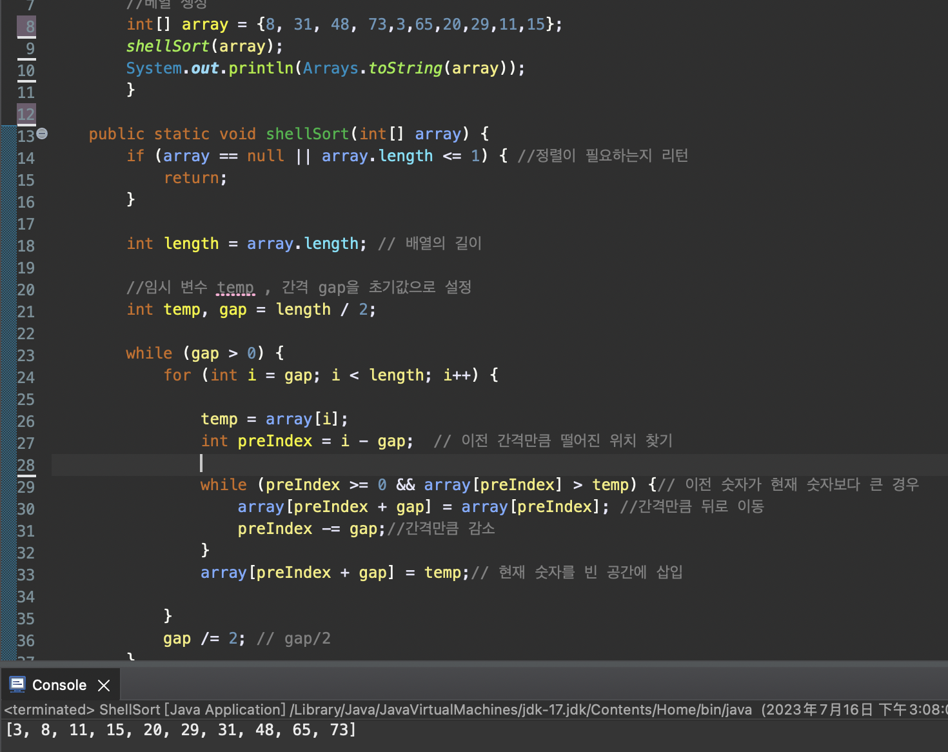
02
셸 정렬

Slide 44
Thank You!

